Slide 1
Презентация мини-музея «Книги»
Подготовила старший воспитатель 1 категории Харина А.Ю.
МБДОУ «Детский сад №72»

Slide 2
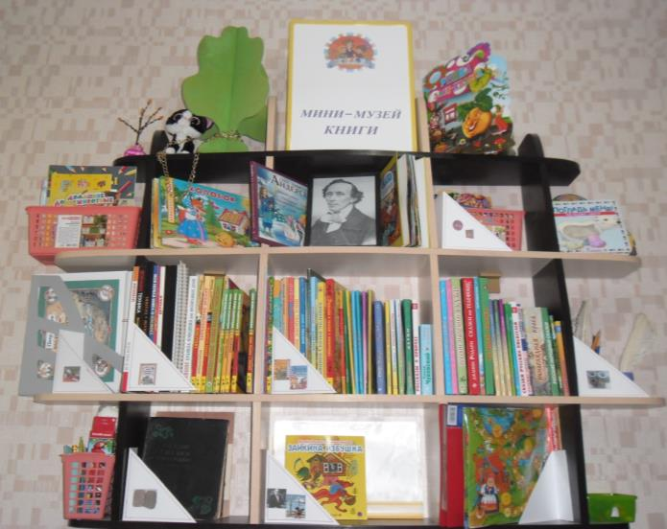

Slide 3
У нас в музее для ребят На полках книжечки стоят, Бери, читай и много знай Но только их не обижай

Slide 4
Профиль: познавательно - литературный Цель: создать условия для развития творческого потенциала детей.

Slide 5
Задачи:
формирование представлений об орудиях труда писателей;
и историей возникновения и создания книг, различными видами бумаги;
развивать интерес к творчеству детских писателей и художников иллюстраторов деткой литературы;
воспитывать у детей любовь к книге, художественной литературе;

Slide 6
Идея создания музея
Показать детям книги разные по оформлению и содержанию; познакомить их с историей (старинные издания, книжки-малютки, книжки-раскладушки, звучащие, музыкальные); научить распределять книги по жанрам: сказки, стихи, повести, отдельно выделив произведения о природе; показать различие книг по размеру, назначению (обучающие, развивающие), а также по возрасту потенциальных читателей. В мини-музее можно познакомиться с портретами известных писателей: А. Пушкина, Л. Толстого, Н. Некрасова, И. Крылова. Особый интерес у дошкольников вызывает часть экспозиции, в которой представлены «орудия труда» писателей, — от пера до современной авторучки. Юные таланты при желании могут попробовать написать собственное стихотворение с помощью гусиного пера.

Slide 7
ЭСПОЗИЦИИ МИНИ - МУЗЕЯ
«Первые книги».
«На чем писали в древности»
«Как создавались первые книги».
«Как делают книги сегодня»
«Книги бывают разными»
«Художники – иллюстраторы»
«Сделай сам».
«Книжкина больница».
«Библиотека».
«Игротека»

Slide 8
Использование экспозиций в работе.
Знакомство с историей возникновения книги, воспитание интереса к чтению, рассказ о роли книги в жизни человека, о разных писателях, о том, как появилась и развивалась грамота.
Темы экскурсий.
«Старинные книги», «Кто такие писатели», «Как создаются книги», «Для чего нужны книги», «От гусиного пера до современной авторучки», «Говорящие книги», «Книги о природе» и другие.

Slide 9
Этапы работы над созданием мини - музея
Подготовка документации
Подборка литературы, оригиналов старых детских книг
Проведение бесед, экскурсий для детей
Приглашение работников из библиотеки
экскурсии в детские библиотеки города
Презентация деятельности мини-музея книг

Slide 10
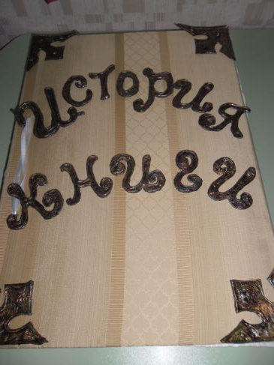
История книги

Slide 11
Композиционным центром музея стала огромная книга, на страницах которой изложена история происхождения книги. Страницы выполняются из листов упаковочного картона, обклеенные однотонной тканью. На каждой странице в виде иллюстрации представляется определенный период из истории происхождения книги. Например, на странице, посвященной «египетскому периоду»: символ Египта – пирамиды, изображение древних египтян, растений, из которых изготавливают папирус, иллюстрации с изображением процесса изготовления папирусной бумаги и папируса, образец папирусной бумаги.
Подобным образом оформлены и страницы, посвященные таким историческим «книжным» центрам как Греция, Китай, Древняя Русь. Книга помогает педагогу иллюстрировать рассказы, а с помощью переворачивания страниц поддерживать внимание детей.

Slide 12
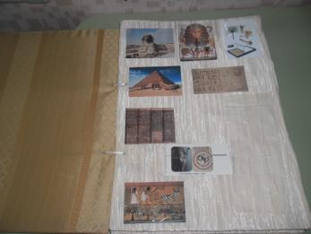
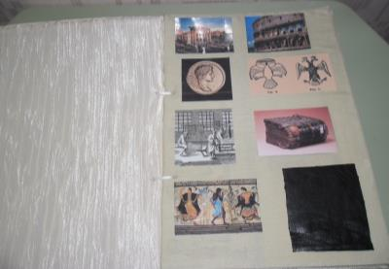
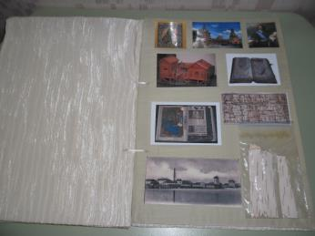

Slide 13
Перспективы развития мини-музея
Поиск и пополнение фондов музея новыми экспонатами, представляющими интерес для музея
Подбор электронных материалов по теме музея: мульфильмы, презентации, фото-материалы

Slide 14
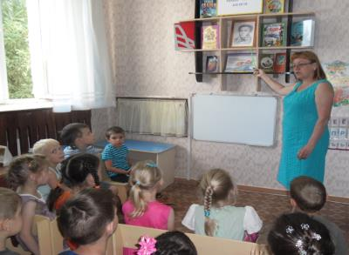
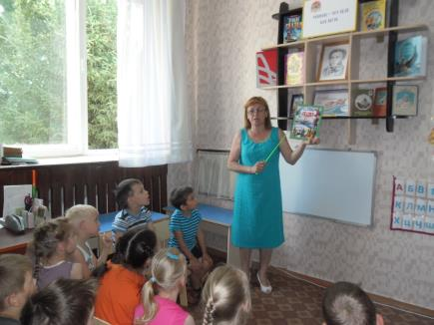
Беседы и экскурсии

Slide 15
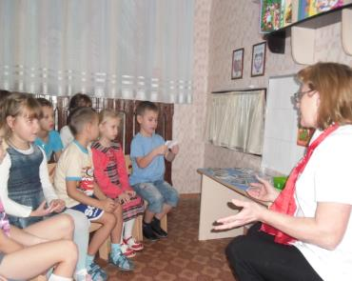
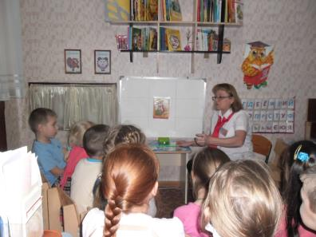
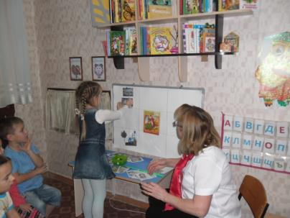

Slide 16
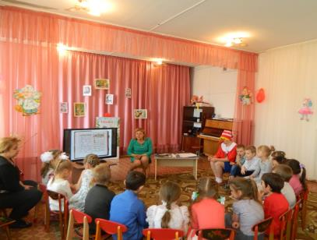
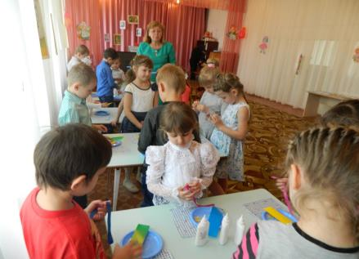

Slide 17
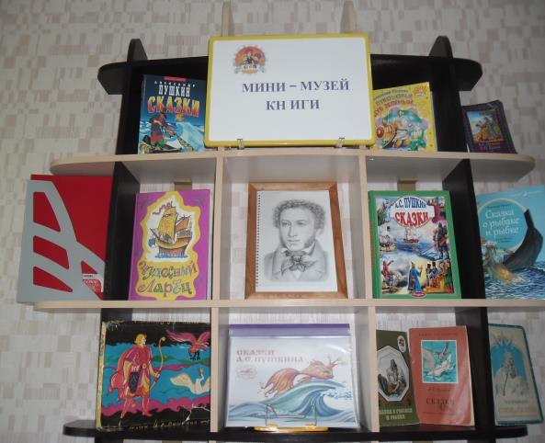
Выставка

Slide 18
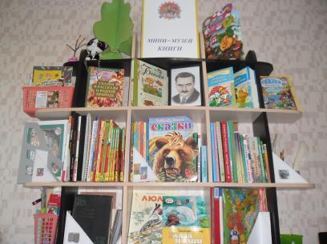
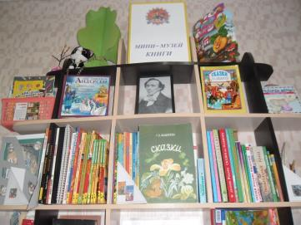

Slide 19
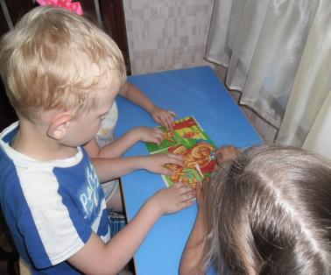
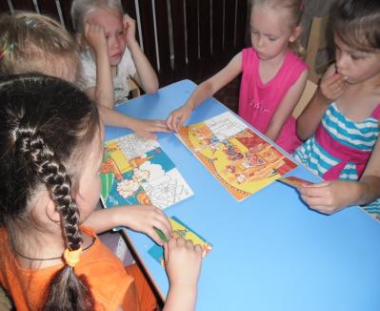
Игротека

Slide 20
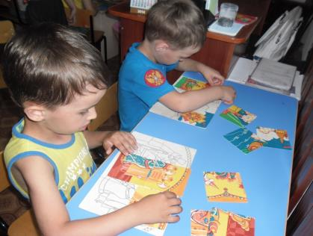
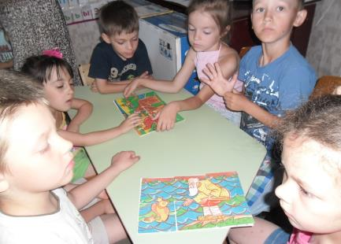

Slide 21
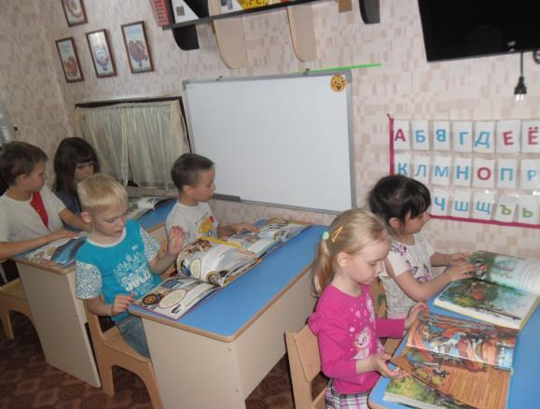

Slide 22
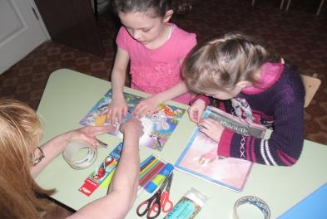
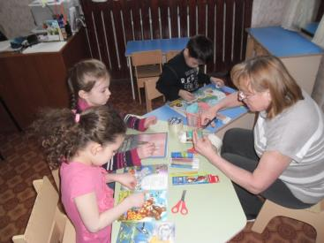
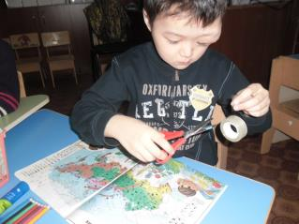
Книжкина больница

Slide 23
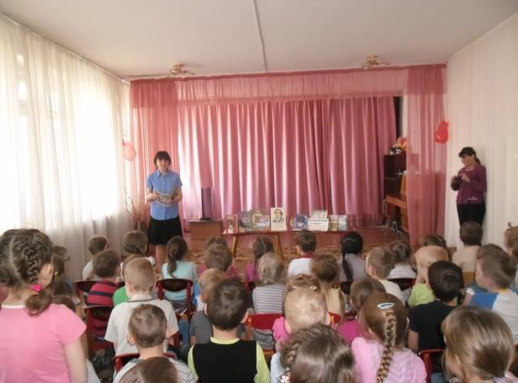
Работа с социумом

Slide 24
Спасибо за внимание!

